Slide 1

אופטימיזציה של תורים בסופר
פרויקט באופטימיזציה סטוכסטית
מגישים:
נדב שקד - 312494925
ברק חדד - 205375892
עומר ורטהימר - 305245209
קים טלדן - 316001742

Slide 2
השלבים המרכזיים בעבודה על הפרויקט
ביצוע – כתיבת ממשק משתמש דרכו נממש את הרעיון
הגדרת מטרות – למי המוצר מיועד? איך המוצר יראה?
איסוף נתונים – תצפית, סקר והמסקנות מתוך הנתונים שנאספו

Slide 3
הרעיון
המטרה שלנו – לקצר את זמני ההמתנה לתורים בסופר.
המוצר – אפליקציה בעזרתה יוכל כל לקוח לתעד את הקנייה שלו בסופר בקלות, שתעזור ללקוח לבחור את הקופה הנכונה ביותר עבורו – על מנת לקצר את זמן ההמתנה שלו לתשלום בסופר.
איך זה יעבוד – כל מחלקה בסופר תוגדר לפי ה"משקל" של המוצרים הנמצאים בה. המשקל של כל מוצר נקבע בהתאם לזמן הממוצע שנדרש כדי להעביר אותו בקופה. (כל משקל נקבע לאחר איסוף נתונים והסקת המסקנות מהנתונים). הלקוח יזין במהלך הקנייה כמה מוצרים הוא אסף מכל מחלקה, ובסיום הקנייה האפליקציה תחשב את הזמן הצפוי לו בקופה, ותעדכן את מערכת התורים בהתאם. בכך שהוא מעדכן את סל המוצרים שלו – נוכל לדעת לטובת הלקוחות הבאים אחריו כמה זמן הלקוח יהיה בקופה. בעזרת נתונים של לקוחות אחרים שסיימו את הקנייה לפני הלקוח – יקבל הלקוח מידע על הקופה הכדאית ביותר בשבילו בכדי לקצר את זמן ההמתנה שלו בתור.
מה זה ידרוש מכל סופר – סידור מחדש של המוצרים בסופר, בהתאם ל"משקל" שהוגדר לכל מוצר.
למי המוצר מיועד – לכל לקוח שמוכן להשתמש באמצעים טכנולוגיים על מנת לייעל את בחירת התורים בסופר.

Slide 4
איסוף נתונים
1. תצפיות בסופר -
אספנו מידע על זמני ההמתנה הממוצעים בתורים בסופר, בדקנו מה הזמן הממוצע שלוקח להעביר מוצרים מסוימים, בדקנו כמה זמן נדרש מלקוח לשלם באמצעי תשלום שונים ועוד.
את התצפית ניהלנו על כשתי קופות בכל פעם בשני סופרים שונים, סך הכל שלושה ימים של תצפיות.
2. סקר -
לפני ההחלטה על המוצר, בדקנו מה הצורך בשוק, האם אנשים מרגישים צורך בשינוי, מה הם מוכנים לעשות בכדי לקצר את זמני ההמתנה שלהם בסופר ועוד.
את הסקר העברנו בקרב אנשים שהולכים לסופר על בסיס שבועי, ולבסוף ניתחנו את הנתונים שהתקבלו בכדי להבין מה ההעדפות של לקוחות הסופרים.

Slide 5
תצפית בסופר
28.04.2021 - רמי לוי - סניף ביג - 1.05.2021 - שופרסל דיל - קניון שאול המלך - 2.05.2021 - רמי לוי - סניף ביג
בסיום שלושת ימי התצפית – הגענו למסקנות הבאות:
* חלוקת מוצרים עבור כל לקוח: בממוצע כל לקוח הגיע עם כ-18 מוצרים לקופה.
‫* ישנם מוצרים אשר דורשים יותר זמן בקופה מאשר מוצרים אחרים, לדוגמה:
1. מוצרים כבדים, למשל: שישיית מים, ארגזי שתייה קלה, מזון לבעלי חיים, מוצרים שהסופר מציע בנוסף לדברי המזון (כמו מנגל, גחלים ועוד).
העברת מוצרים כבדים עיכבה את התשלום בשתי דרכים עיקריות:
- הלקוח התעכב עד שהצליח להעביר את המוצר אל הקופה עצמה
- בקופה התבקש הלקוח שלא להניח את המוצר בקופה – וחיפשה את הברקוד במחשב (או לחלופין התבקש הלקוח להקריא את הקוד).
זמן העיכוב הממוצע למוצר כבד: כ-9 שניות.

Slide 6
תצפית בסופר
2. פירות וירקות, פיצוחים במשקל, זיתים במשקל ועוד.
צריך לשקול כל שקית בנפרד ולבחור את הפריט המתאים בתפריט כדי להוסיף לחשבון. זמן העיכוב הממוצע למוצר ממחלקת פירות\ירקות\פיצוחים במשקל – כ- 6 שניות.
3. מוצרים אלכוהוליים וסיגריות (מעל גיל 18)
זמן העיכוב במקרים בהם התבקש הלקוח להציג תעודה מזהה – כ- 11 שניות
במחצית מהפעמים בהם צפינו, לא התבקש הלקוח להציג תעודה מזהה כלל, ולכן בסך הכל זמן העיכוב הממוצע ברכישת מוצרים המיועדים לגיל 18+ הוא כ-5.5 שניות.
4. קניית פריטים בודדים לעומת מארזים, למשל: מארז מעדנים לעומת 4 יחידות בודדות של אותו מעדן, קניית מארז סגור של שקיות במבה במקום כמה שקיות במבה בודדות ועוד. זמן ההעברה של מארז מהירה יותר מהעברת מוצרים בודדים.
זמן העיכוב במקרים בהם בחר הלקוח במספר מוצרים בודדים מאותו הסוג במקום מארז של אותו המוצר: כ- 2.5 שניות.

Slide 7
תצפית בסופר
5. מבצעים: 3 במבצע, 2+1 וכדומה.
לקוחות אשר פספסו מבצע מסוים, שהוצע להם במעמד התשלום, יצרו עיכוב משמעותי כאשר התלבטו אם הם מעוניינים במבצע או לא, ובמיוחד כאשר בחרו ללכת ולהביא מוצרים נוספים. בחלק מהפעמים, עובדי הסופר מסייעים בהוספת המוצרים.
לכן, זמן העיכוב במקרה בו לקוח מוסיף מוצרים נוספים בגלל מבצע: כ- דקה ו-42 שניות.
מבצעי קו קופה לעומת זאת, עיכבו קנייה בכ-3 שניות בלבד.
* שיטות תשלום שונות גרמו לזמני המתנה שונים:
1. כרטיס אשראי – מהתצפיות שלנו, עולה כי תשלום באשראי היא השיטה היעילה והמהירה ביותר מבין כל שיטות התשלום אליהן נחשפנו.
זמן תשלום בממוצע: כ-18 שניות, כולל חתימה.

Slide 8
תצפית בסופר
2. מזומן - שיטת תשלום זו השתנתה מפעם לפעם בהתאם ללקוחות ולשימוש בשטרות/מטבעות לצורך התשלום, בנוסף דיוק במתן העודף (עד לרמת עשרות האגורות) יצר עיכוב.
זמן תשלום בממוצע: כ-58 שניות.
3. תווי קנייה - שיטה זו משלבת לרוב גם תשלום באשראי/מזומן על חלק מהקנייה ועל כן גורמת לעיכובים משמעותיים.
זמן התשלום בתווי קנייה בשילוב עם מזומן ארך כדקה ו-42 שניות בממוצע. זמן התשלום בתווי קנייה בשילוב עם אשראי לקח בממוצע כ- 56 שניות.
זמן תשלום בממוצע: כדקה ו-19 שניות.
* שקיות:
שמנו לב כי לקוחות המגיעים עם שקיות רב פעמיות מהבית מקצרים את זמן ההמתנה בקופה מכיוון שאין על הקופאית להקליד את מספר השקיות שנלקחו, דבר שהאריך את זמן הקנייה בכ-7 שניות בממוצע.

Slide 9
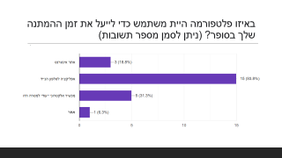
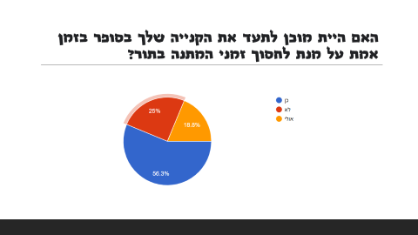
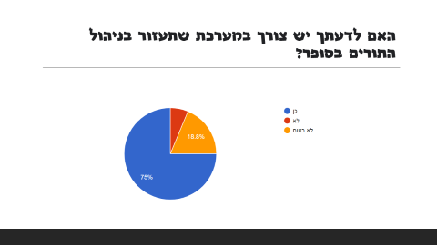
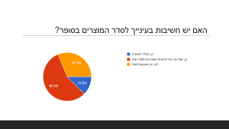
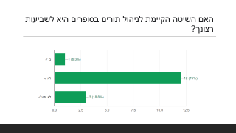
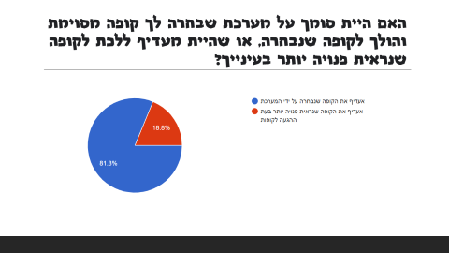
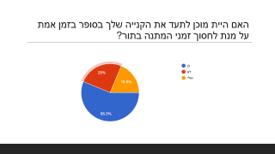
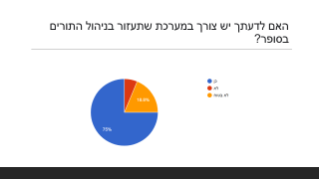
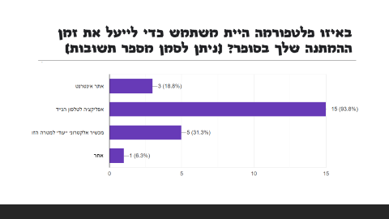
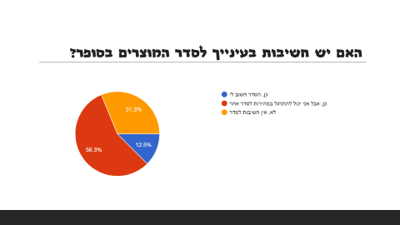
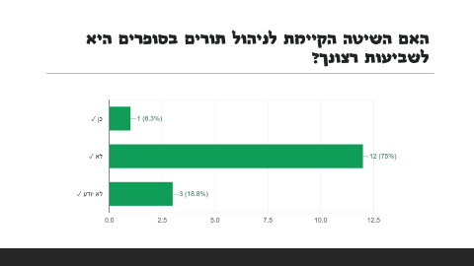
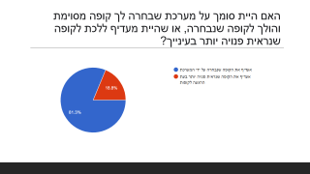
סקר

Slide 10
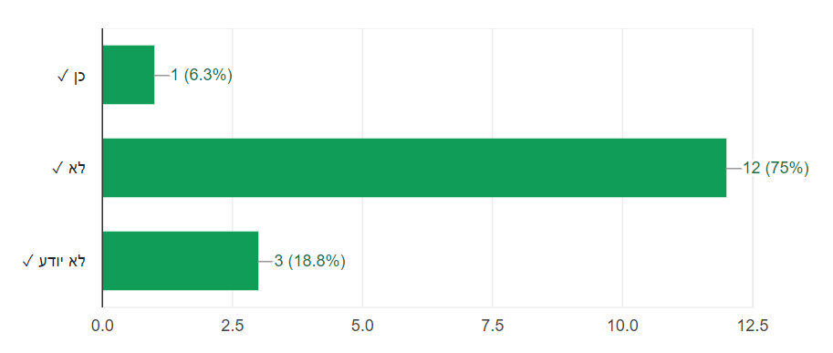
האם השיטה הקיימת לניהול תורים בסופרים היא לשביעות רצונך?

Slide 11
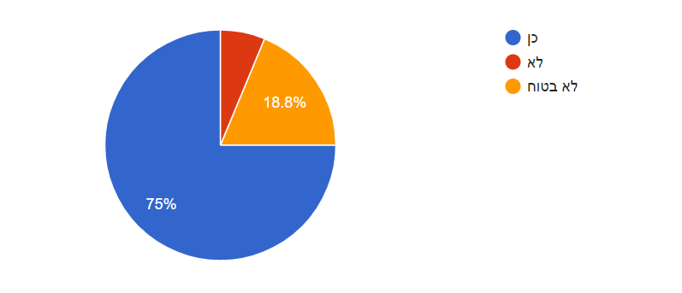
האם לדעתך יש צורך במערכת שתעזור בניהול התורים בסופר?

Slide 12
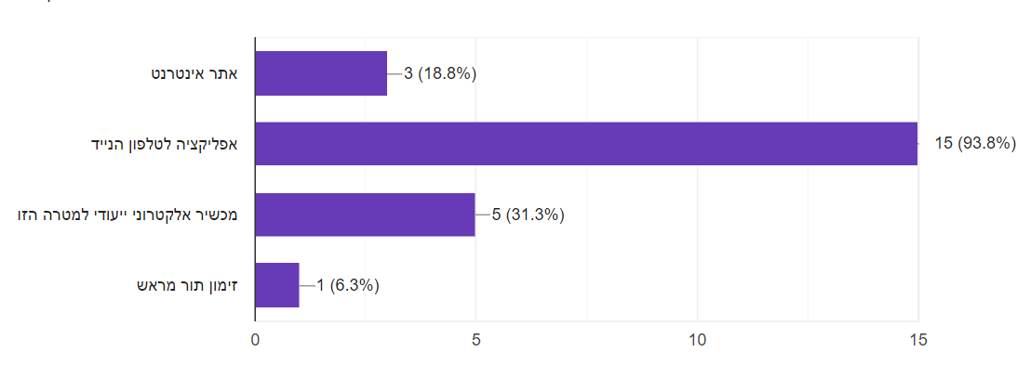
באיזו פלטפורמה היית משתמש כדי לייעל את זמן ההמתנה שלך בסופר? (ניתן לסמן מספר תשובות)
אחר

Slide 13
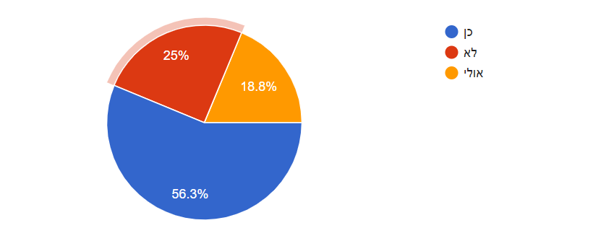
האם היית מוכן לתעד את הקנייה שלך בסופר בזמן אמת על מנת לחסוך זמני המתנה בתור?

Slide 14
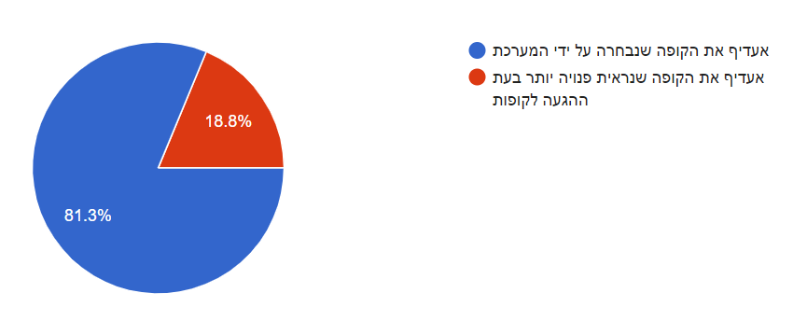
האם היית סומך על מערכת שבחרה לך קופה מסוימת והולך לקופה שנבחרה, או שהיית מעדיף ללכת לקופה שנראית פנויה יותר בעינייך?

Slide 15
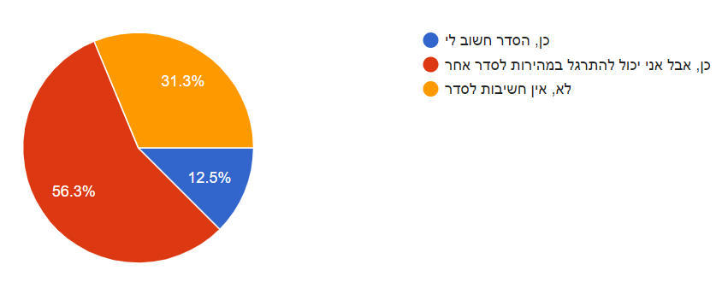
האם יש חשיבות בעינייך לסדר המוצרים בסופר?

Slide 16
מסקנות מהסקר
* 75% מהמשתתפים בסקר אינם מרוצים מהשיטה הקיימת לניהול תורים בסופר
* כ-6.2% בלבד לא חושבים שיש צורך במערכת שתעזור בניהול התורים בסופר
* כ-88.2% מהמגיבים לסקר סימנו כי היו משתמשים באפליקציה לטלפון הנייד כדי לייעל את זמן ההמתנה שלהם בסופר
* כ-81.3% מהמשתתפים בסקר היו סומכים על האפליקציה שתבחר להם את הקופה עם זמן ההמתנה הקצר ביותר והולכים אל הקופה אליה הופנו.
* 12.5% בלבד מבין העונים סימנו שסדר המוצרים בסופר חשוב להם. יתר 87.5% המשתתפים יסתדרו עם סידור מחדש של המחלקות בסופר במהירות.

Slide 17
הביצוע
המוצר בנוי כך: שרת המשמש לניתוב תורים, ואפליקציה המשמשת כצד לקוח - אותה מפעיל המשתמש בסופר.
צד השרת – שרת API המאזין לבקשות לקוח: ברגע שמתקבלת בקשה מלקוח לעבור לקופה, הוא יבצע חישוב שיבדוק איזו קופה עתידה להתפנות בזמן הקרוב ביותר.
לאחר מכן, יעדכן את הקופה שלקוח זה נכנס לתור שלה (בהתאם ל"משקל" של עגלת הקניות שלו), ויחזיר ללקוח את מספר הקופה אליה הוא נשלח יחד עם זמני ההמתנה הצפויים לו.
צד הלקוח – אפליקציה בה המשתמש מזין את כמות המוצרים שלקח במהלך הקנייה (בהתאם לחלוקה של הסופר) ובעת סיום השימוש בה - שולח בקשה לקבלת מספר הקופה האידיאלית עבורו.

Slide 18

הביצוע
שיטת החישוב של זמן הקנייה הצפוי של כל לקוח:
חישבנו (בהתאם לתוצאות התצפיות והסקרים שהוצגו קודם לכן) בעבור כל קבוצת מוצרים את ה"משקל" המתאים להם.
הלקוח מזין את נתוני הקנייה שלו - כלומר את מספר המוצרים שלקח מהמחלקות שהגדרנו ואת דרך הקנייה שלו. האלגוריתם בצד הלקוח יחשב את משקל העגלה של הלקוח, שהוא בעצם הזמן המוערך בשניות שהלקוח יבלה בקופה לפי המוצרים שהוא שם בעגלה, וישלח אותו לשרת.
בשרת, האלגוריתם יקבל את "משקל" העגלה, ימצא את הקופה בעל הערך המינימלי (ה-time stamp הכי נמוך) וישייך את הלקוח אליה. האלגוריתם יעלה את ערך הקופה במשקל העגלה של הלקוח (יוסיף ל-time stamp שניות כמשקל העגלה), וישלח בחזרה לצד הלקוח את מספר הקופה שלו, את הזמן המוערך בו יגיע לקופה ואת הזמן המוערך בו יסיים.

Slide 19
דוגמת הרצה

Slide 20
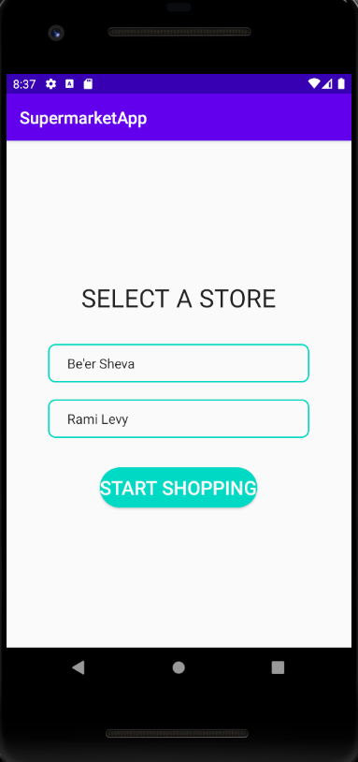
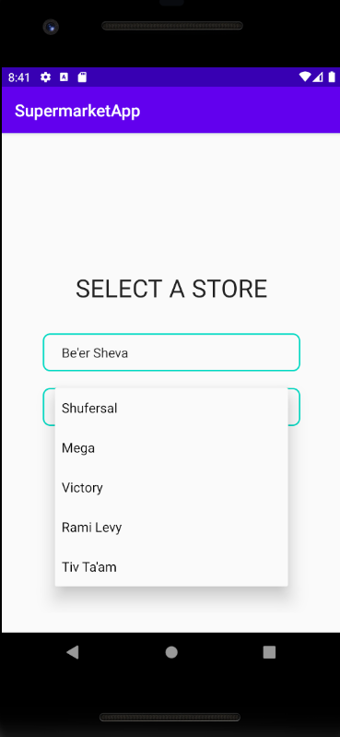
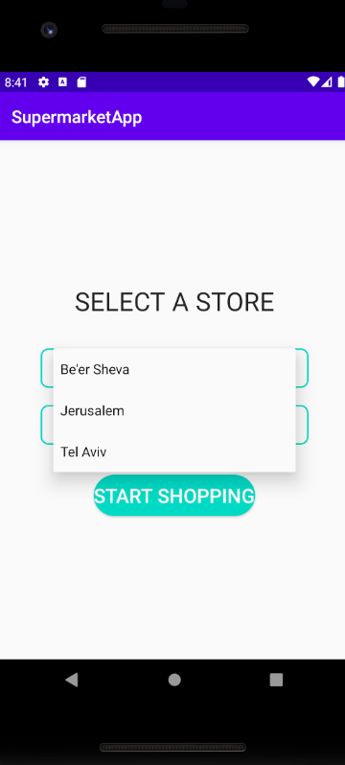
דוגמת הרצה
נבחר את הסופר בו אנחנו רוצים לבצע את הקנייה
נבחר את העיר בה אנחנו רוצים לבצע את הקנייה
נתחיל את תהליך הקנייה
בלחיצה על הכפתור

Slide 21
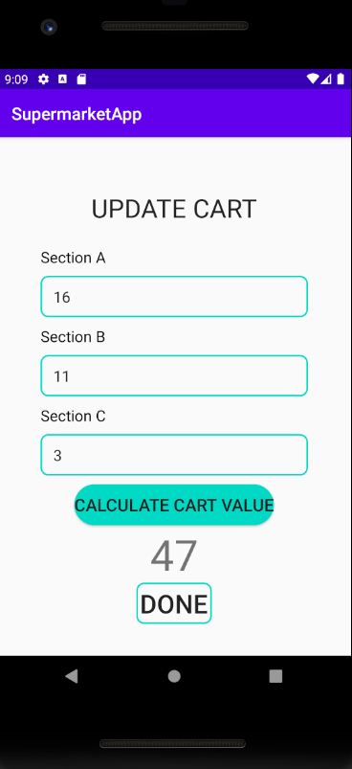
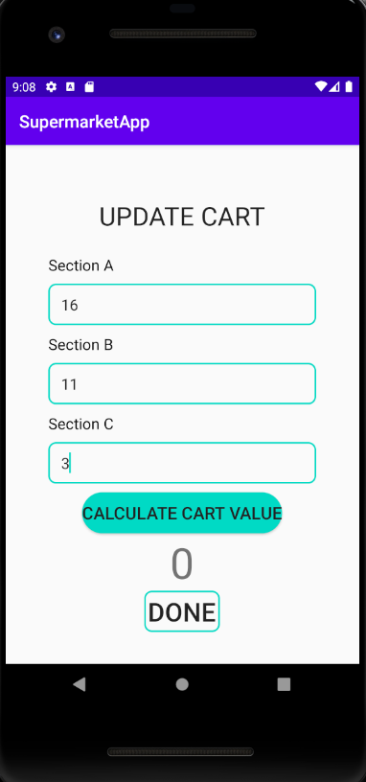

דוגמת הרצה
נוכל לראות את שווי העגלה שלנו – כלומר את "משקל" העגלה הסופי – בלחיצה על הכפתור הבא
נעדכן את הסל במידת הצורך, וכאשר נרצה לגשת לקופה, נלחץ על הכפתור DONE
נזין את מספר המוצרים שנרצה לקנות מכל מחלקה בסופר

Slide 22
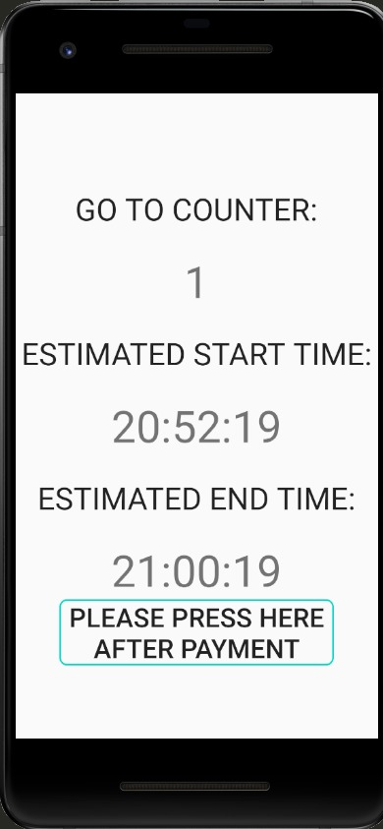
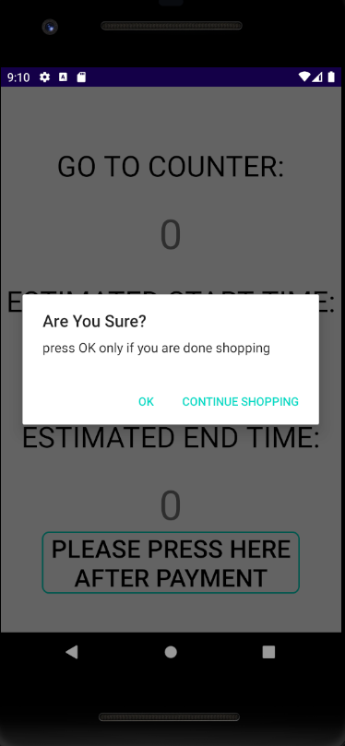
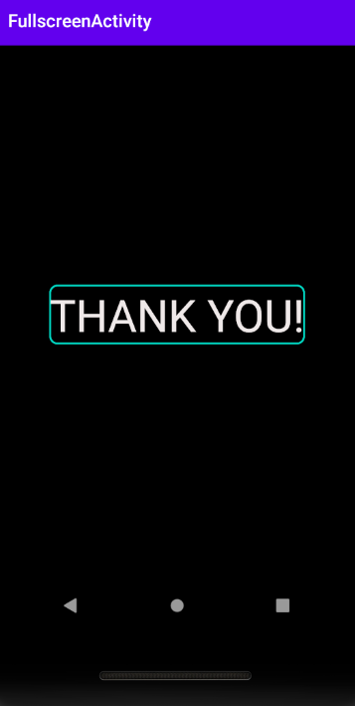
דוגמת הרצה
על המסך יופיע מספר הקופה בה ימתין הלקוח את הזמן הקצר ביותר
בשלב הזה נוכל להתחרט ולחזור אל הקנייה
בנוסף יופיע הזמן המשוער בו יגיע הלקוח אל הקופה, וזמן סיום התשלום המשוער
במידה וסיימנו, נלחץ OK כדי לדעת לאיזו קופה לגשת
כאשר סיים הלקוח את התשלום בקופה, לחיצה על הכפתור הבא תסיים את השימוש הנוכחי באפליקציה

Slide 23
לסיום

Slide 24
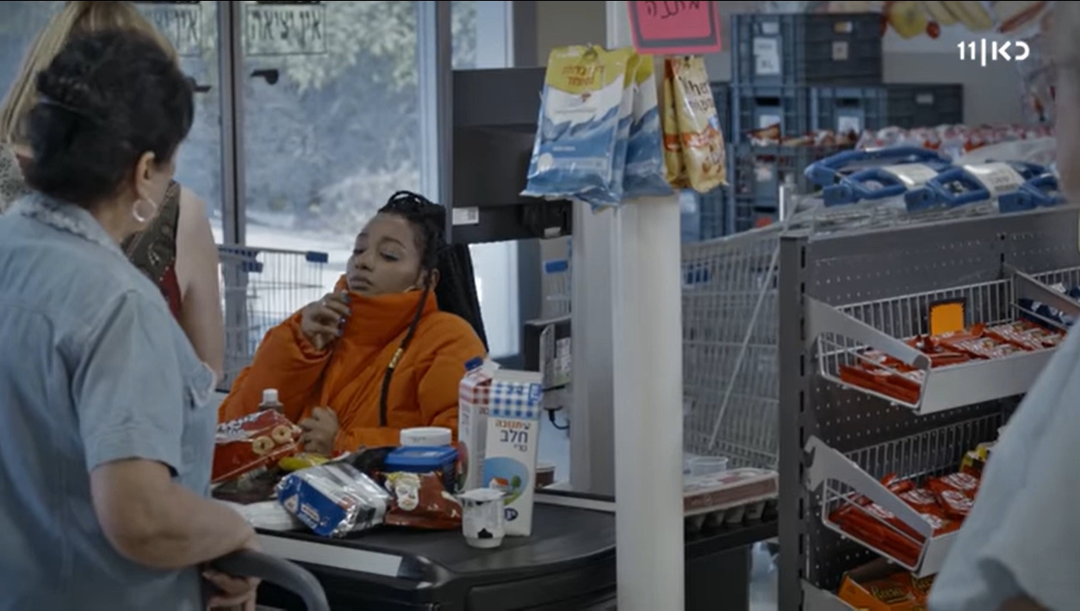
לסיום

